Slide 1
ASC 프로젝트 for STS (Anti – Spy Camera)
여성가족부 제출용 Develop

Slide 2



ASC 프로젝트
목차 팀원소개 아이디어 소개 어플 소개
목차
팀원 소개
아이디어 소개
어플 소개

Slide 3








ASC 프로젝트
목차 팀원소개 아이디어 소개 어플 소개
팀 구성
팀장 : 김태훈 ( 국민대학교 소프트웨어 학부)
- PM / AOS & IOS & Back End 개발자
- 일정관리, PPT 제작 및 관련 서류 작업, 어플리케이션 설계 및 제작
- 서버 제작
팀원 : 신지인 ( 서울 여자대학교 소프트웨어 융합 학과)
- DB, AOS & Front End & Back End 개발자
- DB 관리, 자료조사, 어플리케이션 설계 및 제작
- 서버 제작
팀원 : 성주희 ( 연세대학교 산업 디자인학과)
- 디자이너
- 자료조사, 데이터분석, 제품 디자인, 제품 홍보용 영상 제작, UI UX 총괄

Slide 4
ASC 프로젝트
목차 팀원소개 아이디어 소개 어플 소개
아이디어 소개
기존의 몰래 카메라 검사 방식은 시간, 비용 측면에서 한계점이 존재함
인력과 장비를 투입하여 검사하는 방식은 많은 비용과 시간이 소요됨
예산이 부족한 일부 지방은 시행이 불가능함
개인 사유지 (개인 카페, 개인 음식점 등) 검사 불가능

Slide 5




ASC 프로젝트
목차 팀원소개 아이디어 소개 어플 소개
아이디어 소개
현재의 한계점을
많은 사용자들이 손 쉽게 검사를 하고 그 정보를 공유하는 시스템을 만들어 극복

Slide 6







ASC 프로젝트
목차 팀원소개 아이디어 소개 어플 소개
아이디어 원리
어플로 다수의 유저가 검사 진행
검사 정보와 검사 위치를 서버에 저장
이용자들은 저장된 정보를 바탕으로 구체적인 장소의 안전도를 확인 가능
검사를 진행 한 사용자에게는 포인트를 부여 하여 동기 부여
5. 포인트는 랭킹을 제공하고 어플 내에서 사용 가능한 화폐로 사용

Slide 7

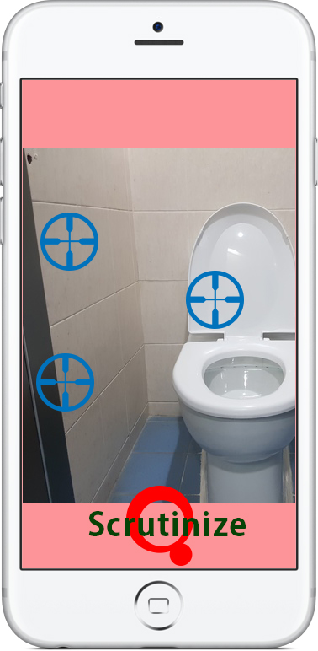
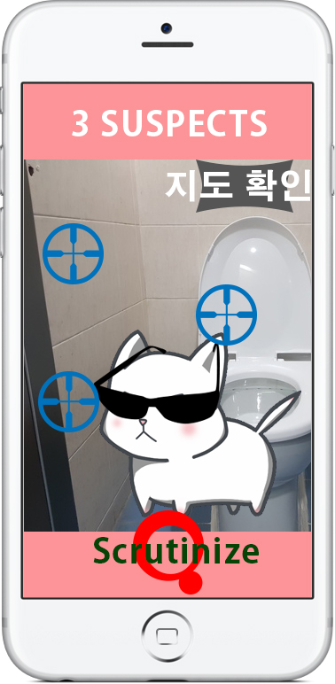
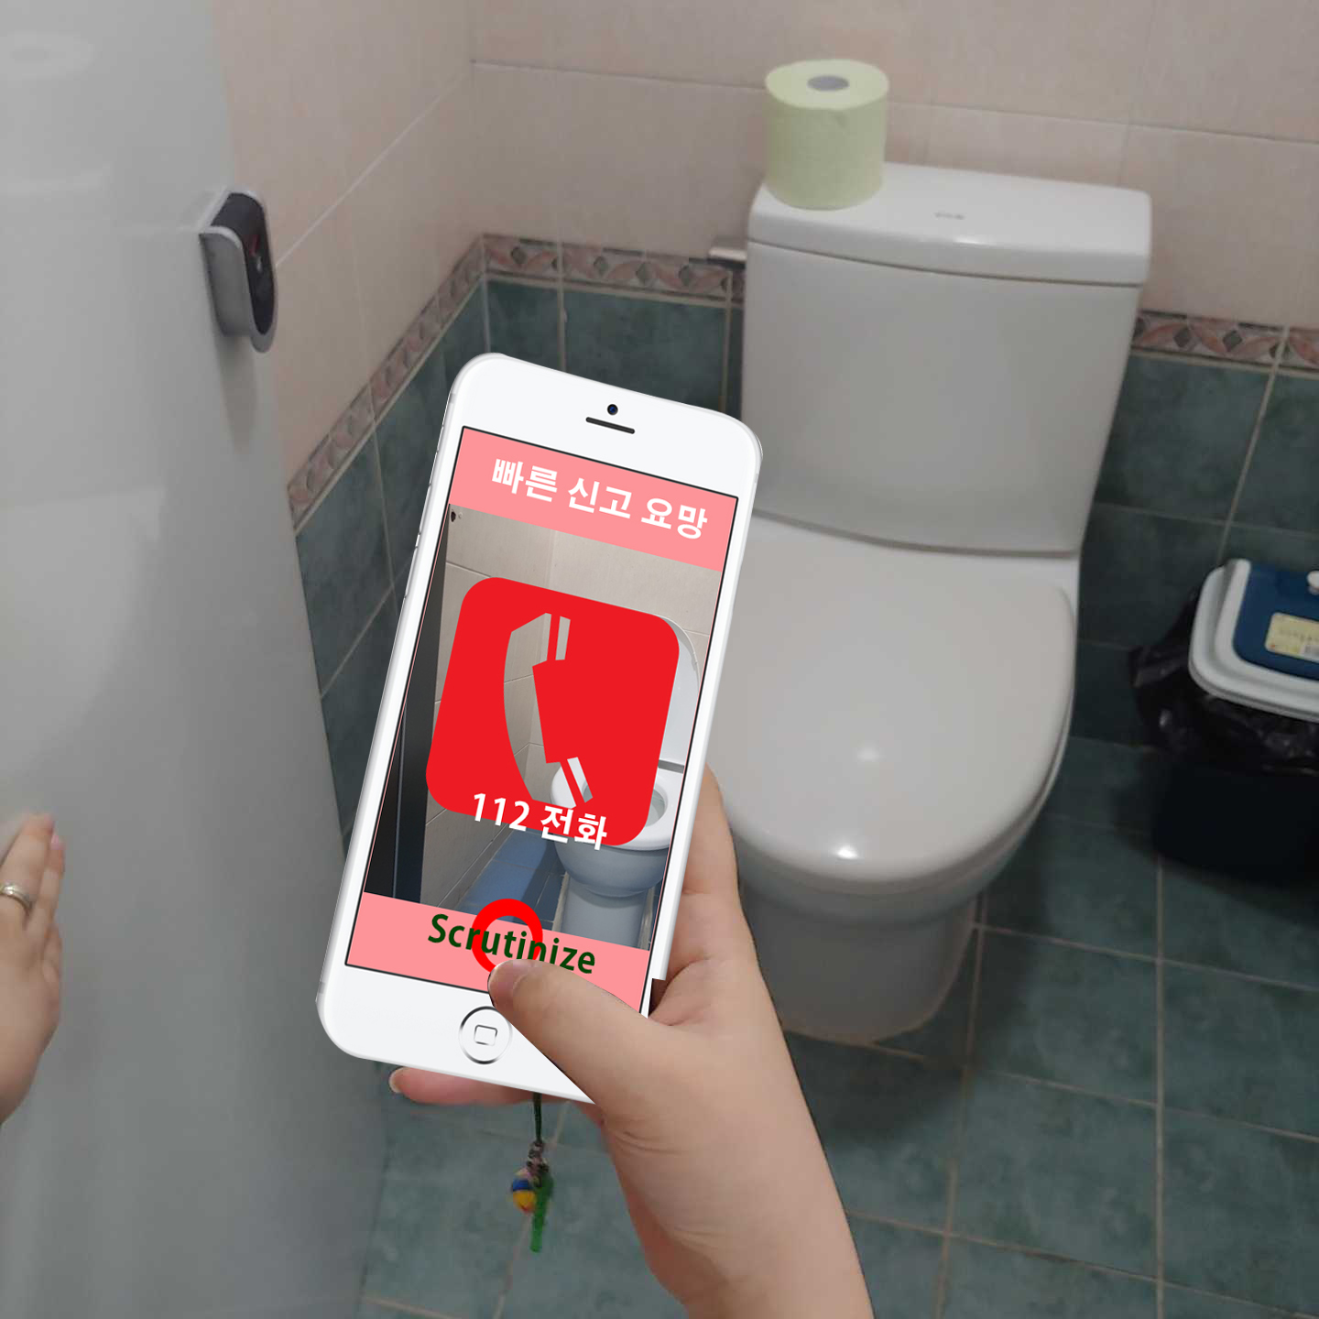
ASC 프로젝트
목차 팀원소개 아이디어 소개 어플 소개
어플 소개

